Slide 1
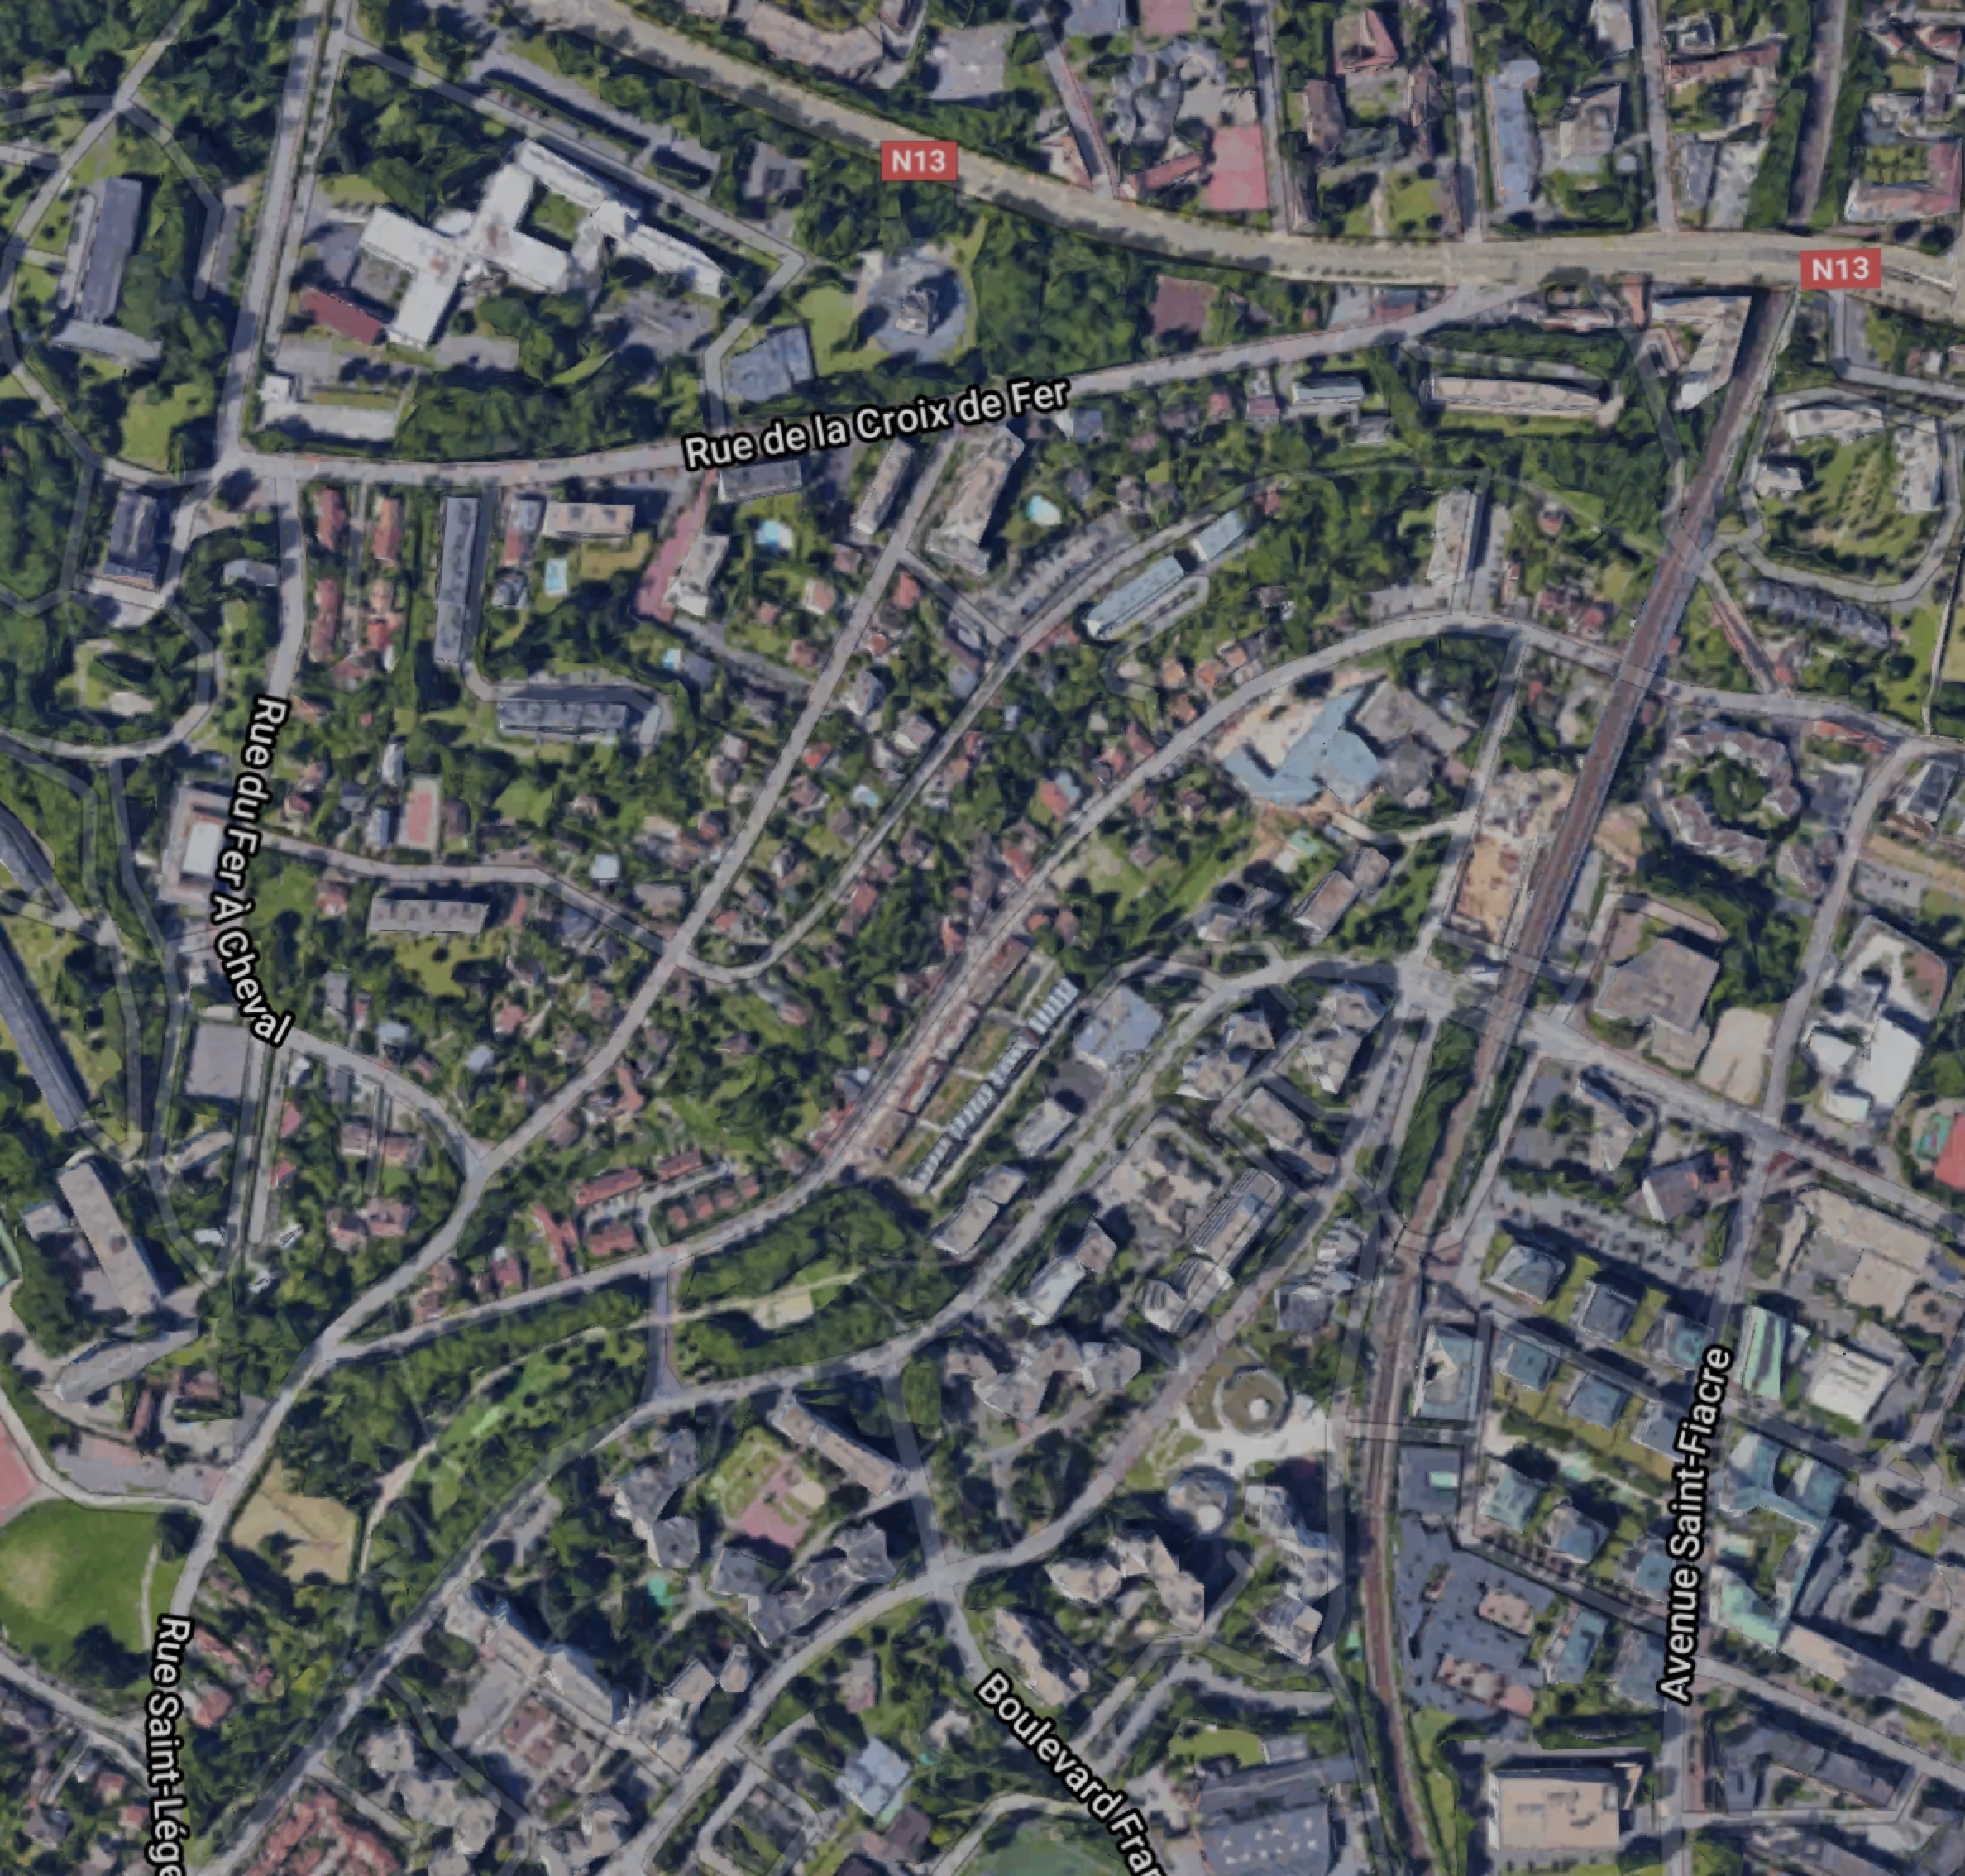
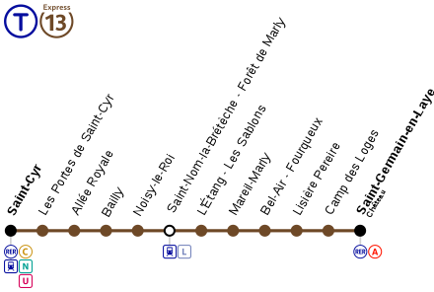
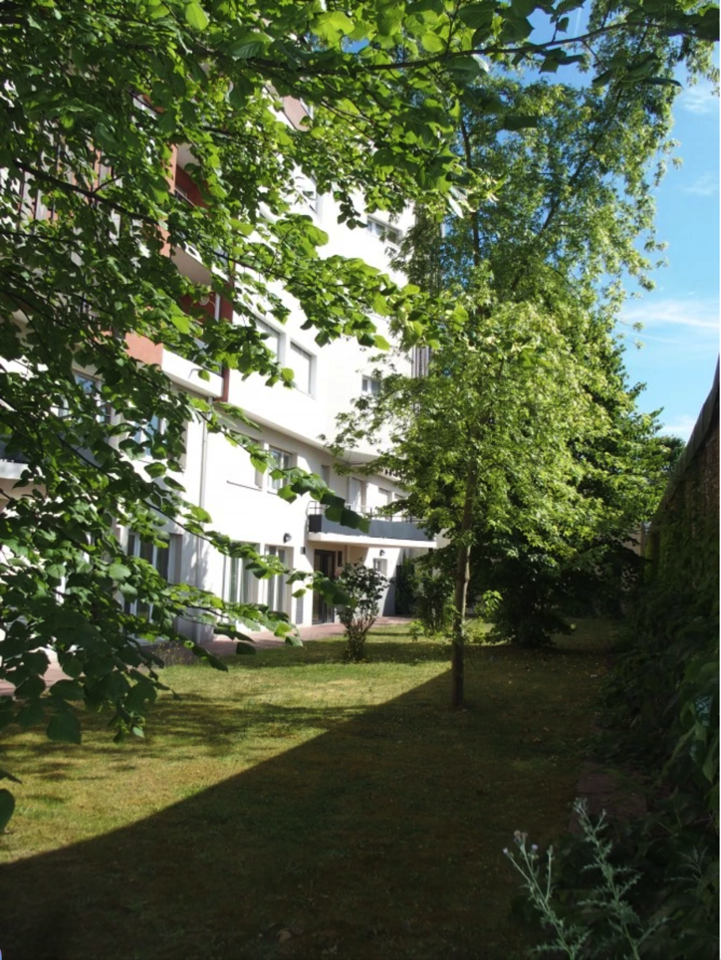
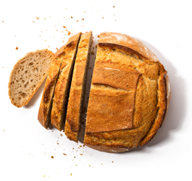
La résidence faite pour vos études !
64 rue de l’Aurore – 78 100 Saint-Germain-en-Laye
06 48 49 65 33 – saintgermain@lokora.fr
Marque commerciale de la SAS LES GLENANS Saint Germain
TOUT ACCESSIBLE A PIED
LE T13 A UNE MINUTE
X BLUE
CY école de design
(8 min à pied)
Commerces
(1 min. à pied)
Gare Tramway
(1 min. à pied)
LOKORA Saint Germain
UNE RÉSIDENCE AU CALME DANS UN CADRE BUCOLIQUE
UN CENTRE COMMERCANT IMMEDIAT

Slide 2
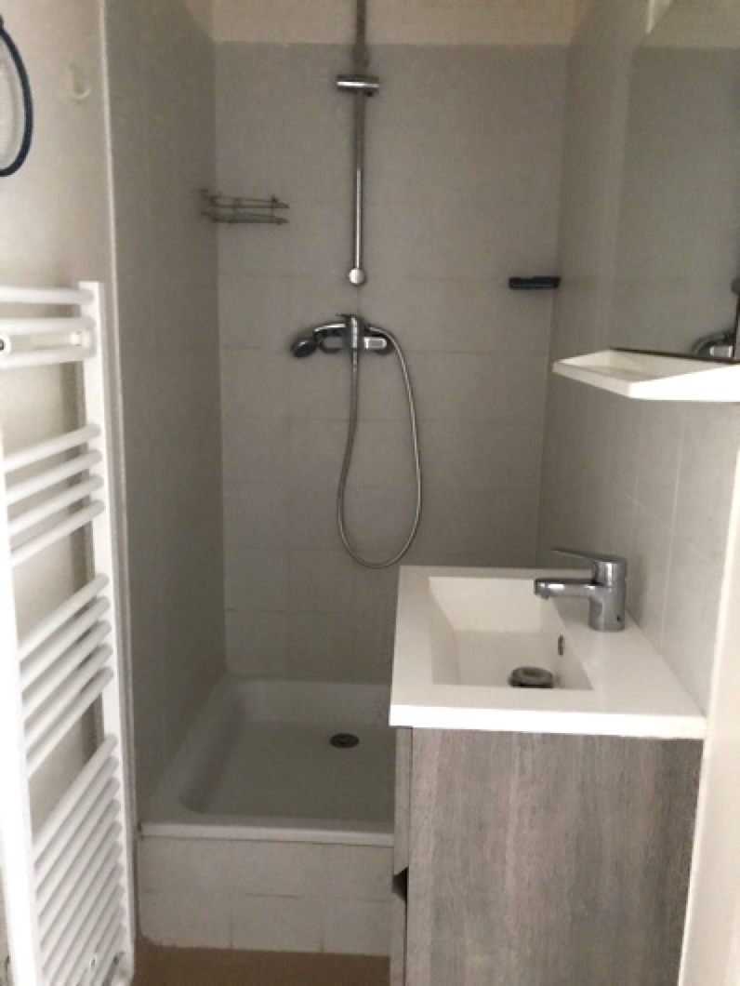
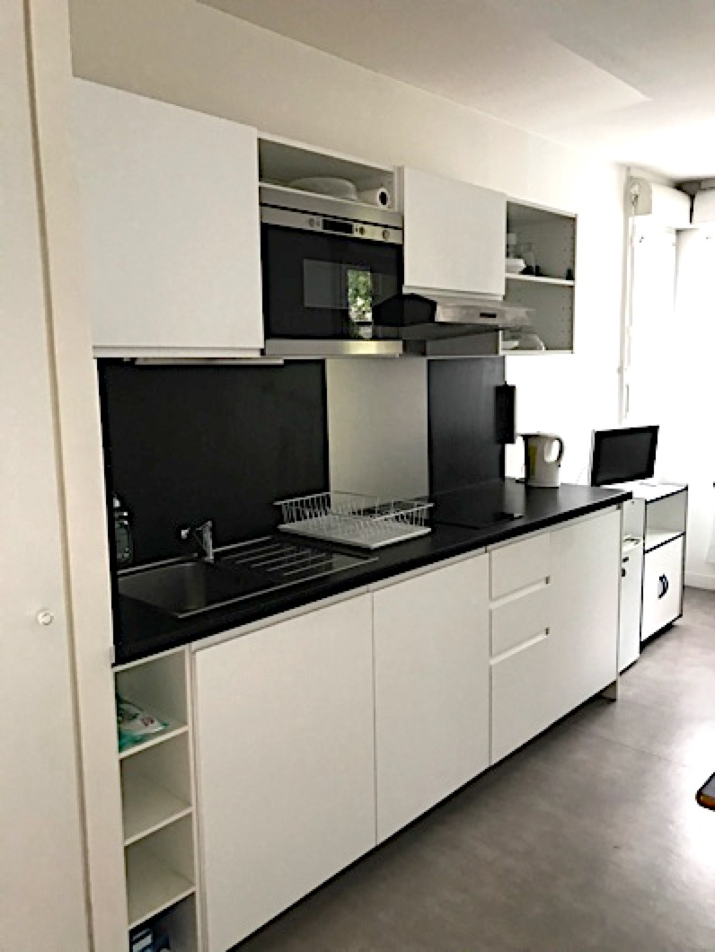
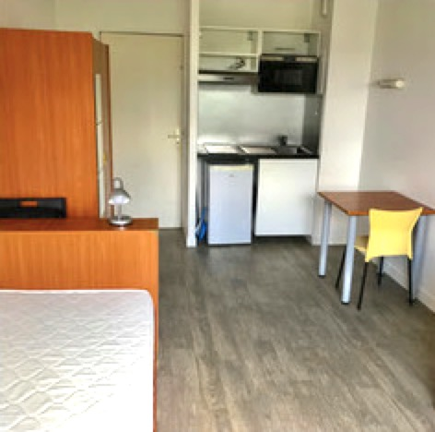
La résidence faite pour vos études !
64 rue de l’Aurore – 78 100 Saint-Germain-en-Laye
06 48 49 65 33 – saintgermain@lokora.fr
Marque commerciale de la SAS LES GLENANS Saint Germain
90 APPARTEMENTS RENOVES
NOS TARIFS PAR MOIS * (APL non déduites)
Studio double
Une chambre avec SDB et cuisine partagées avec un autre étudiant (non mixte)
620€
Studio individuel
Une chambre avec SDB individuelle et coin cuisine
720€
Parking
50€
Eau incluse hors électricité
SERVICES INCLUS
PIECES A FOURNIR POUR UNE DEMANDE DE LOCATION
Service d'accueil
Vidéosurveillance 24h/24
Ascenseur
WIFI
Jardin commun
Salle commune
Emplacement pour vélos
Eligible APL et APS
Pour le locataire étudiant
Pièces d’identité + carte étudiant
Pour le garant
Trois derniers bulletins de salaires
Justificatif de domicile
Dernier avis d’imposition
Quittance de loyer ou taxe foncière
La garantie GARANTME est également possible
Dépôt de garantie d’un mois de loyers et frais de dossiers de 399 €
SERVICES EN SUPPLEMENT
Petit-déjeuner
Ménage
Laverie en libre service
Kits literie ou toilette (50€ DG)

